Slide 1
Ochrona powietrza
w województwie mazowieckim
Wydział Emisji i Ochrony Powietrza
Departament Gospodarki Odpadami, Emisji i Pozwoleń Zintegrowanych Urzędu Marszałkowskiego Województwa Mazowieckiego w Warszawie

Slide 2
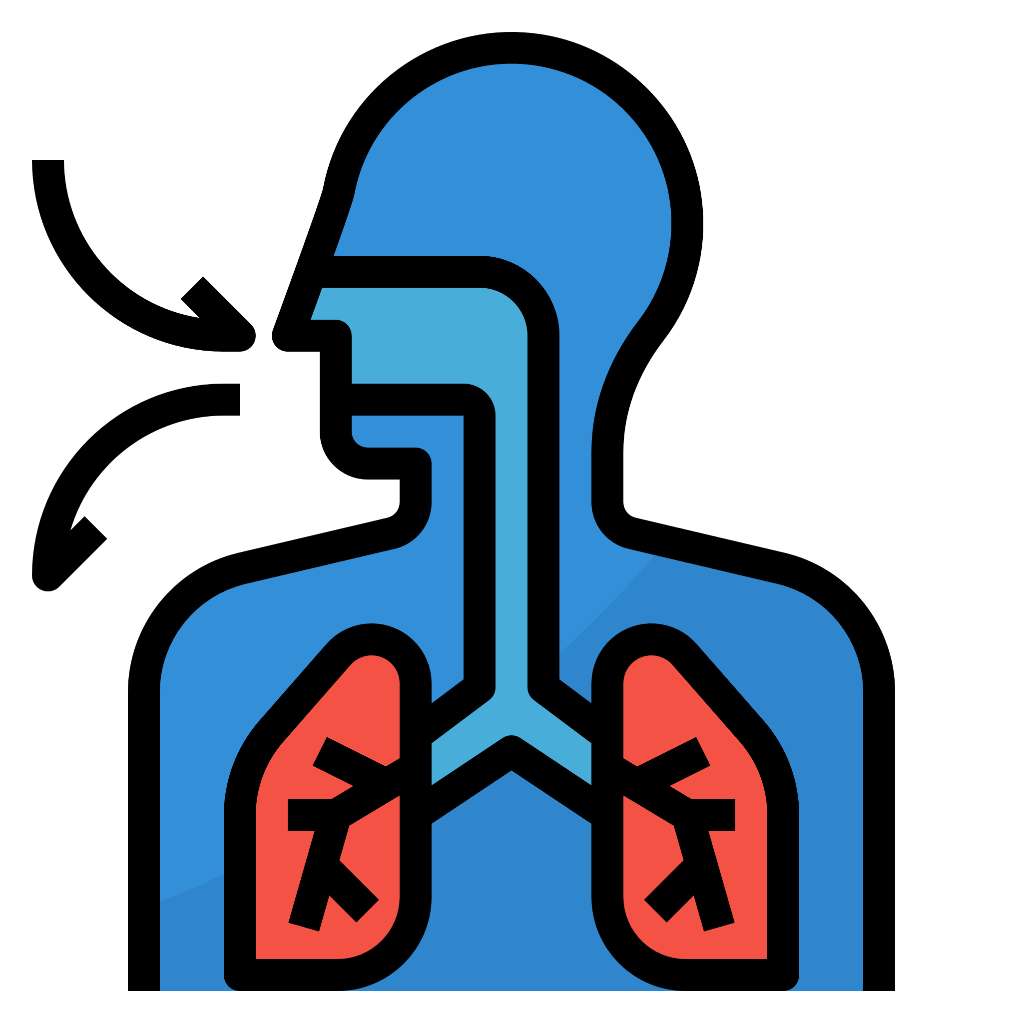
Co wisi w powietrzu?
Z każdym oddechem człowiek wciąga do płuc ok. pół litra powietrza
PM10
NOx
PM2,5
CO
B(a)P
SO₂
https://www.flaticon.com

Slide 3
Pyły zawieszone
powoduje alergie,
choroby układu oddechowego,
choroby układu krążenia,
nowotwory płuc, gardła i krtani,
przedwczesna śmierć
długotrwałe narażenie na oddziaływanie – krótsze życie Mazowszanina aż o 10 miesięcy
szkodliwe oddziaływanie na roślinny, glebę i wodę (utrudniają fotosyntezę, zakwaszają wodę, powodują zanik składników odżywczych w glebie i obumieranie roślin)
szczególnie niebezpieczny jest pył PM2,5 - wnika do pęcherzyków płucnych, a stamtąd do układu krążenia
Pyły zawieszone

Slide 4
Benzo(a)piren
wykazuje zdolność do kumulacji w organizmie
reaguje z DNA, działa silnie kancerogennie – typowy cichy zabójca - przeciętny okres między pierwszym kontaktem, a powstaniem zmian nowotworowych wynosi ok. 15 lat.
powoduje uszkodzenie nadnerczy, układu chłonnego, krwiotwórczego i oddechowego.
długotrwałe narażenie na oddziaływanie – krótsze życie Mazowszanina aż o 8,5 miesiąca
oddziałuje szkodliwie na roślinność, glebę i wodę
nośnikiem benzo(a)pirenu w powietrzu jest pył zawieszony
Benzo(a)piren

Slide 5
Tlenki azotu
przy krótkim narażeniu działają drażniąco na spojówki oraz śluzówki nosa i gardła
podrażniają układ oddechowy, wywołują duszności, kłucie w klatce piersiowej, skrócenie oddechu i zwiększenie podatności na infekcje dróg oddechowych
skutki długotrwałej ekspozycji na nadmierne stężenie to astma oskrzelowa, przewlekła obturacyjna choroba płuc, choroby układu sercowo-naczyniowego, nowotwory, w szczególności płuc i piersi
w Polsce liczba zgonów przypisywanych długotrwałej ekspozycji wynosi ok. 1,6 tys. rocznie
są prekursorami powstających w glebie związków rakotwórczych i mutagennych, które mogą przenikać do żywności
biorą udział w tworzeniu kwaśnych deszczy i ich niszczącym działaniu
Tlenki azotu
https://www.flaticon.com

Slide 6
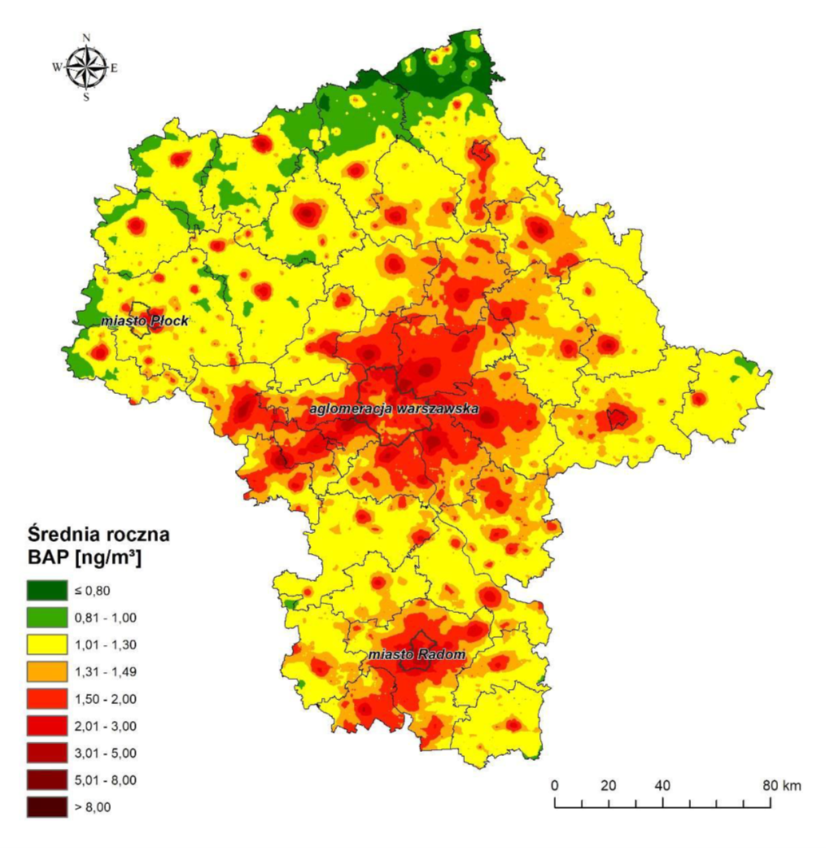
Jakość powietrza
Przekroczenia PM10, PM2,5, B(a)P, NO2
Źródło: Roczna ocena jakości powietrza w województwie mazowieckim za rok 2018

Slide 7
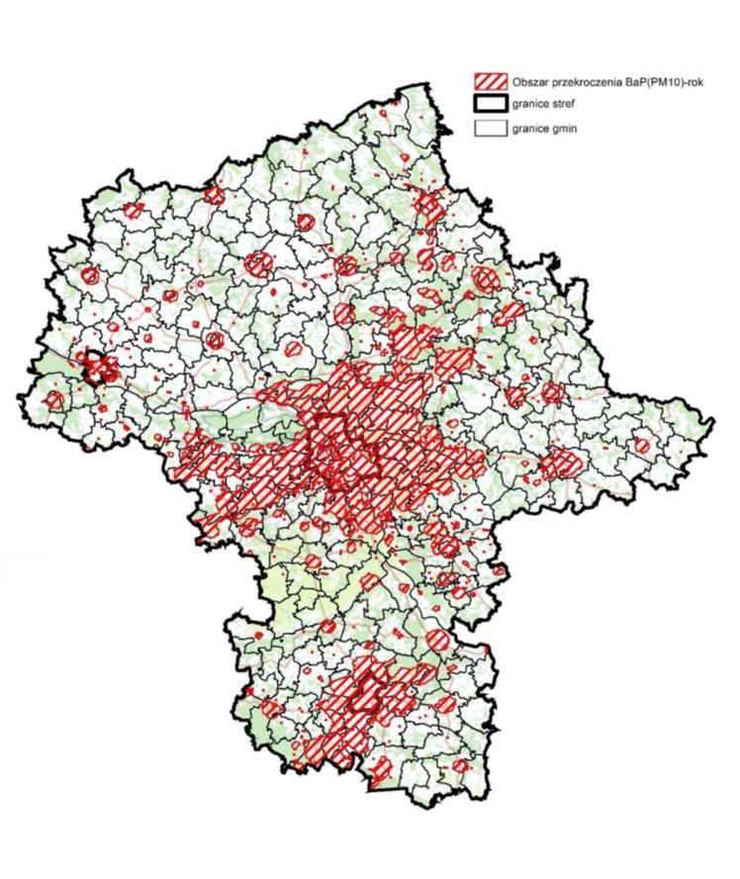
Jakość powietrza
Przekroczenia PM10, PM2,5, B(a)P, NO2
Strefa mazowiecka
Strefa aglomeracja warszawska
Strefa miasto Płock
Strefa miasto Radom
425
9
5
5
Województwo mazowieckie: 444 obszary przekroczeń
Źródło: Roczna ocena jakości powietrza w województwie mazowieckim za rok 2018

Slide 8
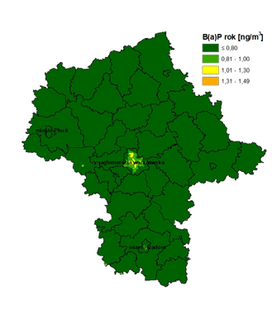
Jakość powietrza
Przekroczenia PM10, PM2,5, B(a)P, NO2
Strefa mazowiecka
Strefa aglomeracja warszawska
Strefa miasto Płock
Strefa miasto Radom
425
9
5
5
Województwo mazowieckie: 444 obszary przekroczeń
44% dla PM10
57% dla PM2,5
69% dla B(a)P
27% dla NO2
Redukcja emisji
Źródło: Roczna ocena jakości powietrza w województwie mazowieckim za rok 2018

Slide 9
Mieszkalnictwo i usługi – podstawowy obszar działań
Typ emisji | SNAP | Udział [%] pyłu PM10 w łącznej emisji | Udział [%] pyłu PM2,5 w łącznej emisji | Udział [%] B(a)P w łącznej emisji
Procesy spalania w sektorze produkcji i transformacji energii | 01 | 1,4 | 1,0 | 2,4
Sektor komunalny i mieszkaniowy z wyj. 0202 | 02 | 1,8 | 1,0 | 1,2
Mieszkalnictwo i usługi | 0202 | 61,6 | 80,9 | 94,0
Procesy spalania w przemyśle | 03 | 0,9 | 1,5 | 2,1
Procesy produkcyjne | 04 | 0,2 | 0,0 | 0,0
Wydobycie i dystrybucja paliw kopalnych | 05 | 4,0 | 1,3 | -
Zastosowanie rozpuszczalników i innych produktów | 06 | 0,0 | 0,0 | 0,0
Transport drogowy | 07 | 6,2 | 6,4 | 0,2
Koleje | 0802 | 0,1 | 0,1 | 0,0
Transport powietrzny | 0805 | 0,0 | 0,0 | -
Ciągniki rolnicze | 0806 | 4,1 | 5,4 | -
Zagospodarowanie odpadów | 09 | 0,1 | 0,1 | -
Rolnictwo | 10 | 11,7 | 2,0 | -
Inne źródła emisji i pochłaniania zanieczyszczeń | 11 | 8,1 | 0,4 | -
Notes:
Strefa mazowiecka

Slide 10
wszystkich gmin w województwie
Działania naprawcze
Jeden program ochrony powietrza dla:
substancji: NOx, PM2,5, PM10, B(a)P
wszystkich stref (aglomeracji warszawskiej, Miasta Płock, Miasta Radom, strefy mazowieckiej)
dla wszystkich gmin w województwie
niezależnie od wystąpienia na terenie gminy obszaru przekroczenia
niezależnie od wyników pomiarów na lokalnych stacjach pomiarowych
Dużo nowych obowiązków?
Obowiązki to kontynuacja działań z poprzednich programów
Różnica? doszczegółowienie i systematyczny monitoring ich realizacji
Notes:
Co nowego?

Slide 11
Działania naprawcze
dla wszystkich gmin:
dla gmin, w których wymiana kotłów nie przyniesie wystarczającego efektu ekologicznego, lub
z których napływ powinien być zmniejszony:
Ograniczenie niskiej emisji
(inwentaryzacja +wymiana kotłów)
Czyszczenie ulic i zakaz używania dmuchaw
Edukacja ekologiczna
Kontrola przestrzegania przepisów
Zwiększenie powierzchni zieleni

Slide 12
Ograniczanie wtórnej emisji pyłu
czyszczenie ulic na mokro
mycie dróg krajowych, wojewódzkich i powiatowych, przynajmniej 6 razy w roku, w okresie wiosennym, letnim i jesiennym, w okresach bezdeszczowych
mycie wszystkich ulic w obszarach zabudowanych raz w roku, po okresie zimowym (najpóźniej do 30 kwietnia)
Kto?
samorządy gminne
zarządy dróg krajowych, wojewódzkich i powiatowych
zakaz używania spalinowych i elektrycznych dmuchaw do liści
samorządy gminne
zarządy dróg krajowych, wojewódzkich i powiatowych
Kto?
osoby fizyczne + podmioty korzystające ze środowiska

Slide 13
Ograniczanie wtórnej emisji pyłu poddziałanie: Czyszczenie ulic na mokro
Zarządy dróg w tym powiatowych
Przygotowanie planu czyszczenia ulic na mokro
analiza sytuacji meteorologicznej - czyszczenie tylko przy temp. >3 st. C
Czyszczenie ulic na mokro
Na koniec każdego roku - analiza spełnienia planu czyszczenia ulic
31 stycznia każdego roku
termin przekazania sprawozdania z czyszczenia Zarządowi Województwa

Slide 14
Dodatkowe działania dla Warszawy
system monitorowania emisji z transportu
raport o możliwości zminimalizowania zatorów oraz jego wdrażanie
poprawa jakości taboru komunikacji miejskiej
rozwój komunikacji tramwajowej
strefy ograniczonego transportu
https://www.flaticon.com

Slide 15
Plan działań krótkoterminowych zał. 7 i 8 do POP

Slide 16
Plan działań krótkoterminowych
Działania określone w PDK należy wdrażać w przypadku ryzyka wystąpienia przekroczenia:
poziomu informowania
poziomu alarmowania
powiadomienie POZIOM 1
kolor żółty
powiadomienie POZIOM 2
kolor pomarańczowy
powiadomienie POZIOM 3
kolor czerwony
poziomu dopuszczalnego

Slide 17
PDK a POP - różnice
PDK
działania krótkoterminowe, realizowane tylko podczas obowiązywania powiadomienia o ryzyku przekroczenia norm jakości powietrza, zwykle od 1 do kilku dni
POP
działania długoterminowe, realizowane w rocznych etapach, od końca 2020 r. do 2026 r.
działania realizowane w całym województwie
działania realizowane na ograniczonym obszarze - wskazanym w powiadomieniu

Slide 18
PDK a obowiązki powiatów
Informowanie
o zaistnieniu ryzyka przekroczenia norm lub przekroczeniu norm, po otrzymaniu tejże informacji od Wojewódzkiego Centrum Zarządzania Kryzysowego
Kogo?
https://www.flaticon.com

Slide 19
Proces powiadamiania
GIOŚ
Wojewódzkie Centrum Zarządzania Kryzysowego
Powiatowe/ Miejskie Centrum Zarządzania Kryzysowego
Wójt, Burmistrz, Prezydent Miasta
Społeczeństwo
Społeczeństwo
Placówki edukacyjne i szkolno-wychowawcze
Służby: Policja, Straż Miejska
Zarządy Dróg
Społeczeństwo
Lokalne media
Personel
Podopieczni
Personel
Wychowankowie
Placówki ochrony zdrowia
Społeczeństwo
Zarząd Województwa Mazowieckiego
Wydaje powiadomienia o ryzyku lub przekroczeniu norm
Informuje o konieczności podjęcia działań krótkoterminowych
Przekazuje powiadomienia m.in. Wójtom, placówkom edukacyjnym i ochrony zdrowia
https://www.flaticon.com

Slide 20
Obowiązek przekazywania informacji - sprawozdanie
decyzjach dot. emisji substancji do powietrza, pozwoleniach na wprowadzanie gazów lub pyłów do powietrza, pozwoleniach zintegrowanych
przekazywanie zarządowi województwa informacji o
decyzjach w tym uchwałach dot. realizacji działań mających na celu ograniczenie emisji substancji ze źródeł bytowo-komunalnych (załącznik 5 rozdział 5)
działaniach podjętych w celu wdrożenia realizacji POP
dotyczących realizacji PDK
przyjmowanych zgłoszeniach eksploatacji instalacji

Slide 21
Obowiązki powiatów
Realizacja działań naprawczych – czyszczenie ulic i zakaz dmuchaw
Realizacja działań krótkoterminowych - informowanie
Coroczne sprawozdania z realizacji działań i wydawanych decyzji - do 31 stycznia po roku sprawozdawczym
Uwzględnienie zapisów planów działań krótkoterminowych w powiatowym planie zarządzania kryzysowego.
Powiat
niedotrzymanie terminów realizacji działań
kary: (50 000 zł - 500 000 zł)

Slide 22
Obowiązki osób fizycznych i podmiotów korzystających ze środowiska
współpraca z gminą przy inwentaryzacji i wymianie źródeł ciepła
przekazywanie gminom deklaracji o wymianie bądź instalacji dodatkowych źródeł ciepła, w przypadku, gdy wymiana realizowana jest bez pośrednictwa lub współfinansowania przez gminę
przestrzeganie zakazu używania dmuchaw do liści
przestrzeganie uchwały antysmogowej oraz zakazu spalania odpadów i pozostałości roślinnych
realizacja działań krótkoterminowych
skrócenie życia o ok. 8 – 10 miesięcy
narażenie na szkodliwe oddziaływanie zanieczyszczeń powietrza
Mieszkańcy
brak poprawy jakości powietrza
koszty zdrowotne: 800 zł/miesiąc
kary za nierealizowanie działań krótkoterminowych: 500 zł – 5 000 zł

Slide 23
Harmonogram i koszty
Działanie | Termin | Koszt [mln zł]
Ograniczenie niskiej emisji: Inwentaryzacja Wymiana kotłów | 31.12.2021 31.12.2026 | 7 542,5 41,4 7 501,1
Zwiększenie powierzchni zieleni | 31.12.2026 | 60
Czyszczenie ulic i zakaz używania dmuchaw | 31.12.2026 | w zależności od długości dróg, -270 zł na jedną dmuchawę
Edukacja ekologiczna | 31.12.2026 | 23,7
Kontrola przestrzegania przepisów | 31.12.2026 | 40,1
Działanie | Termin | Koszt [mln zł]
Nasadzenia zieleni | 31.12.2026 | 225
Poprawa jakości taboru | 31.12.2026 | 882,50
Rozwój komunikacji szynowej | 31.12.2024 | 397,8
Raport dot. zminimalizowania zatorów | 31.12.2023 | Koszt zależny od założonych rozwiązań
Strefa ograniczonego transportu | 31.12.2026 | 1
System monitorowania emisji z transportu | 31.12.2026 | 1
Łącznie 7,7 mld zł
Łącznie 1,3 mld zł

Slide 24
Wsparcie
Województwa Mazowieckiego:
MIWOP 2020 – 26 mln zł
MIWOPiM – 11 mln zł
RPO WM 2014–2020
RPO WM 2021–2027
Otwarte konkursy ofert
Platforma sprawozdawcza
Szkolenia/warsztaty
Studia podyplomowe
Możliwość dofinansowania z innych źródeł:
Program „Czyste Powietrze”
Program „Ciepłownictwo powiatowe”
Program „Mój Prąd”
Program STOP SMOG
Ulga termomodernizacyjna
Wdrożenie działań

Slide 25
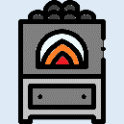
Co poza Programem?
Uchwała antysmogowa
Od 11 listopada
nowoinstalowane kotły muszą spełniać wymogi ekoprojektu
Od 1 stycznia
zakaz użytkowania kotłów na węgiel lub drewno nie spełniających wymogów dla klas 3,4 lub 5 wg normy PN-EN 303-5:2012
kotły klasy 5 wg normy PN-EN 303-5:2012 mogą być użytkowane do końca ich żywotności
kominki muszą spełniać wymogi ekoprojektu, lub być wyposażone w urządzenie ograniczające emisję pyłu do wartości określonych w ekoprojekcie
2017 r.
2018 r.
2023 r.
2028 r.
Od 1 lipca
zakaz spalania: - mułów i flotokoncentratów węglowych oraz mieszanek
produkowanych z ich wykorzystaniem, - węgla brunatnego oraz paliw stałych produkowanych z ich
wykorzystaniem, - węgla kamiennego w postaci sypkiej o uziarnieniu 0-3 mm,
- paliw zawierających biomasę o wilgotności w stanie
roboczym powyżej 20% (np. mokrego drewna),
Od 1 stycznia zakaz użytkowania kotłów na węgiel lub drewno klasy 3 lub 4 wg normy PN-EN 303-5:2012
https://www.flaticon.com

Slide 26
Uchwała antysmogowa a POP
Uchwała antysmogowa
poprawa jakości powietrza i jakości życia
POP
poprawa jakości powietrza i jakości życia
art. 91 ustawy Prawo ochrony środowiska
spalanie paliw stałych w sektorze komunalno-bytowym
określa konieczność wymiany liczby kołów niezbędnej do osiągnięcia norm jakości powietrza.
art. 96 ustawy Prawo ochrony środowiska
Cechy
skutek
delegacja prawna
diagnoza
charakter
realizacja
spalanie paliw stałych w sektorze komunalno-bytowym
nakazowy – wprowadza konieczność wymiany źródeł ciepła, nasadzeń zieleni, edukację ekologiczną, czy kontrole źródeł ciepła
zakazowy – wyłącza z użytkowania niektóre rodzaje kotłów i paliw stałych
określa konieczność wymiany wszystkich nieekologicznych źródeł ciepła

Slide 27
Zadbaj o powietrze
Wydłużysz życie
Oszczędzisz
Dodatkowe wakacje all inclusive w roku
Poprawisz stan środowiska
Przejrzyste powietrze, widok aż po horyzont
Poprawisz swoje zdrowie
Lepsza kondycja
Więcej czasu na podróże i pasje
Dwie porządne szafy w zabudowie w roku
Więcej sił do rozwoju
Mniej stania w kolejkach w przychodni i aptece
Czystsza gleba, zdrowsze jedzenie
Więcej czasu dla rodziny i wnuków
ODDECH DLA MAZOWSZA
https://www.flaticon.com

Slide 28
Dziękujemy za uwagę

